Slide 1

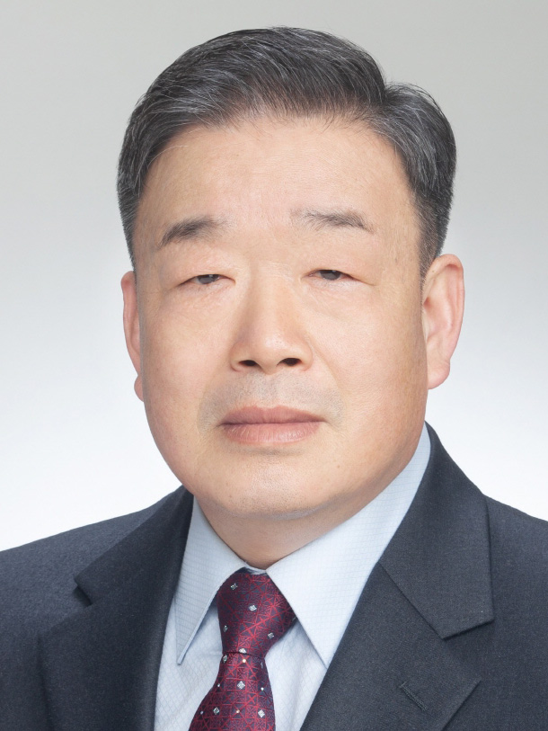
원주시 장애인 체육 복지 개선을 위한 론볼 그린 조성 제안
산업경제위원회
김 학 배

Slide 2
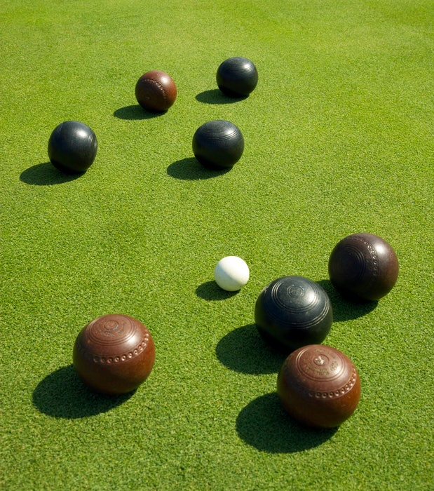
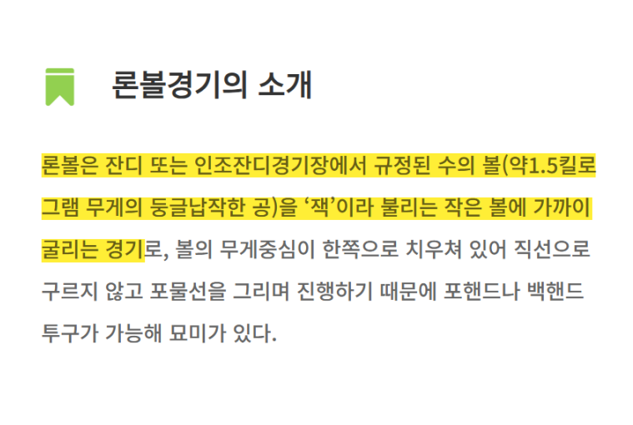
출처: 대한장애인론볼연맹 홈페이지

Slide 3
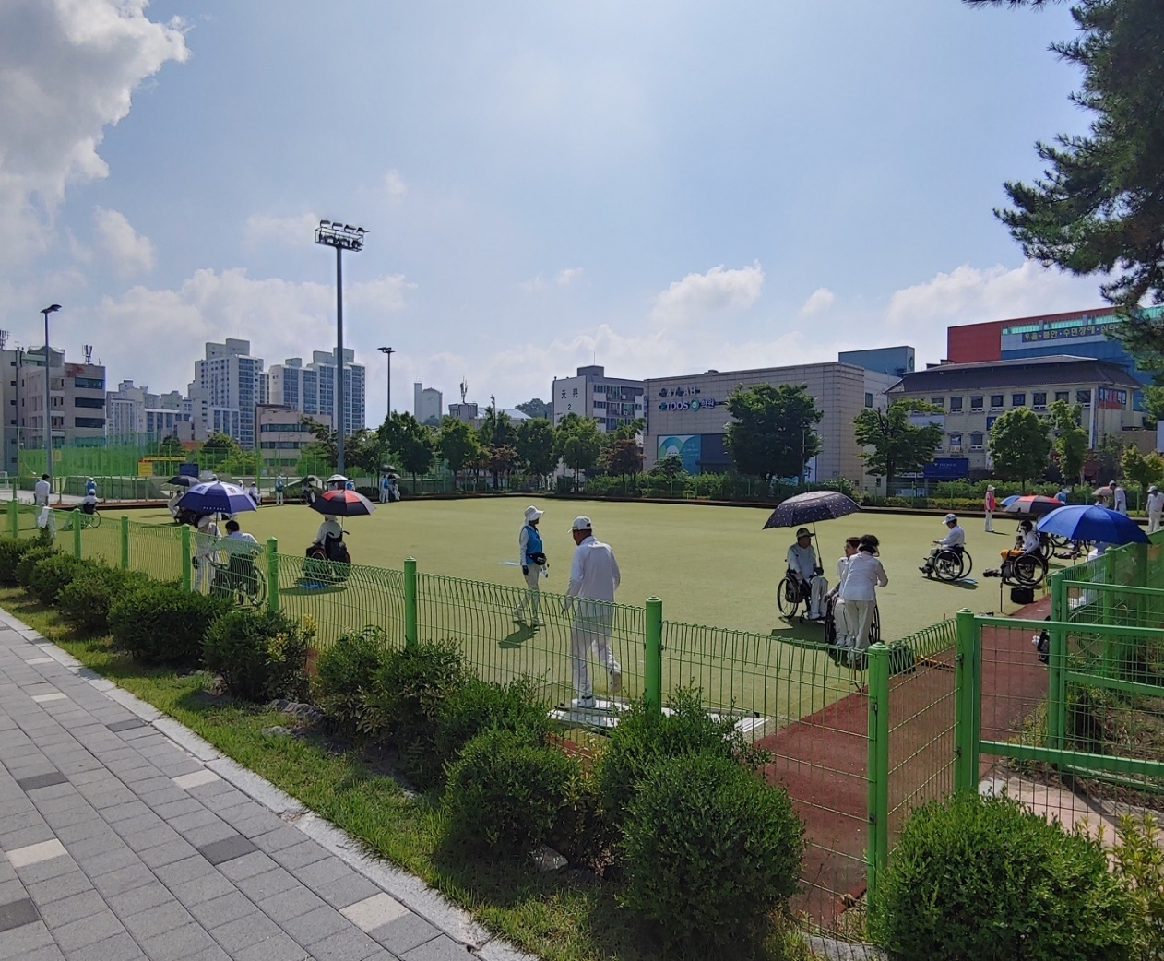
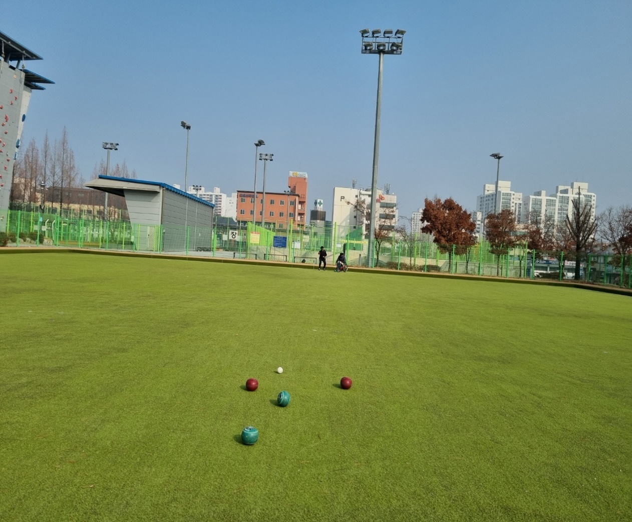
〈 엘리트체육관 그린(Green) 〉
사진출처: 원주시장애인론볼협회

Slide 4
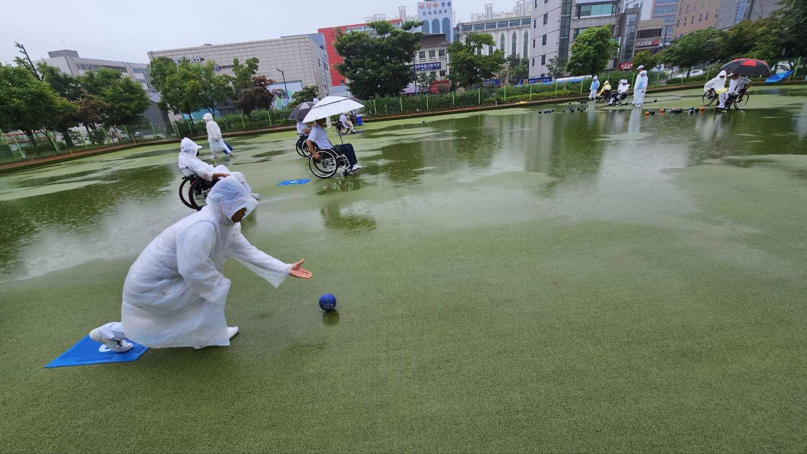
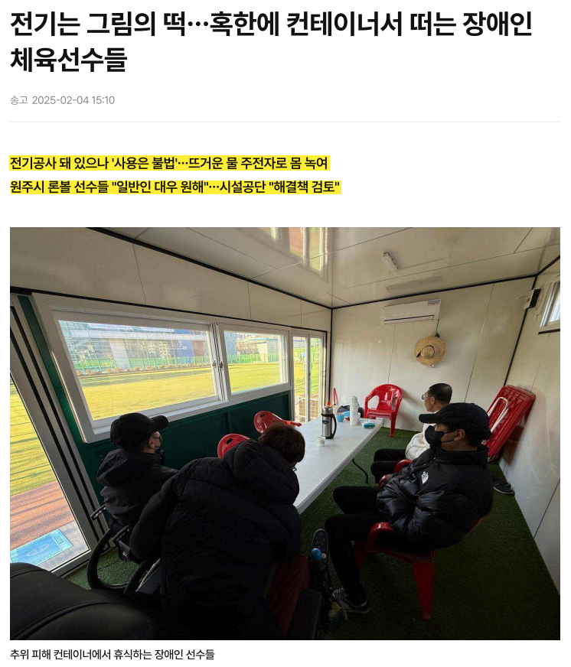
〈 사진자료 〉
〈 보도자료 〉
사진출처: 원주시장애인론볼협회
출처: 연합뉴스(2025. 2. 4.)

Slide 5
첫째, 태장체육단지 내 론볼 그린 조성
둘째, 휴게실과 화장실을 마련해야〮〮〮
셋째, 기상 여건을 고려한 시설 마련
산업경제위원회
김 학 배

Slide 6
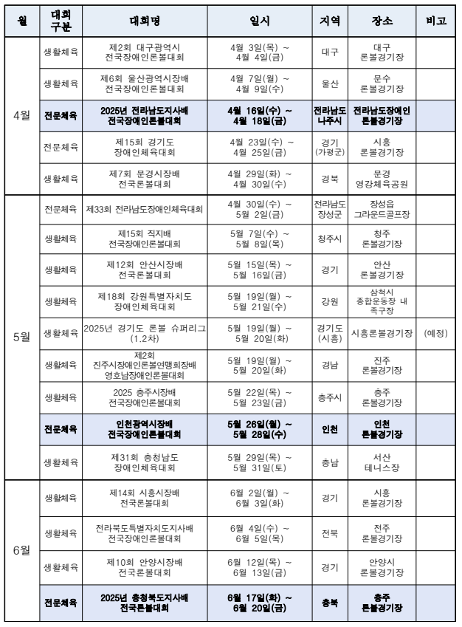
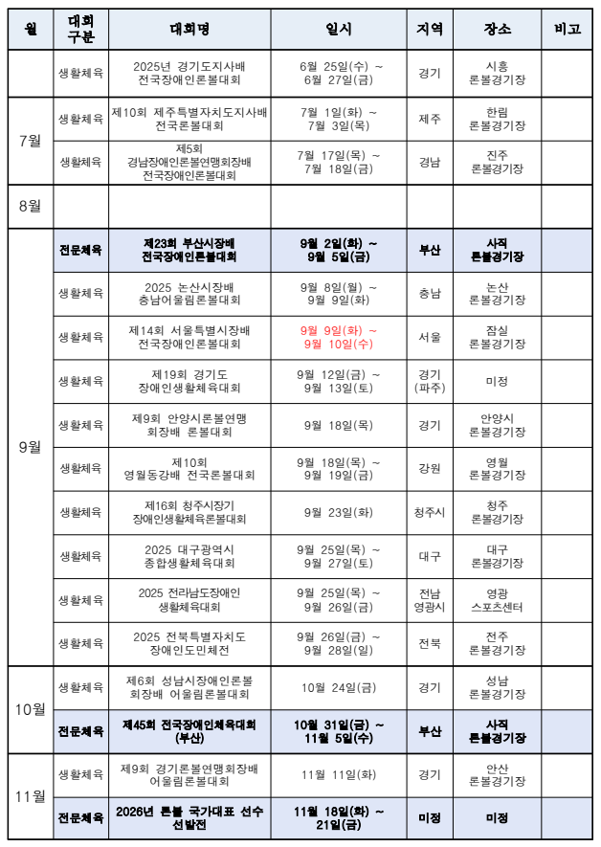
〈 2025년 장애인론볼연맹 월별 대회 현황 〉
자료출처: 대한장애인론볼연맹

Slide 7
감사합니다.
산업경제위원회
김 학 배

